Slide 1
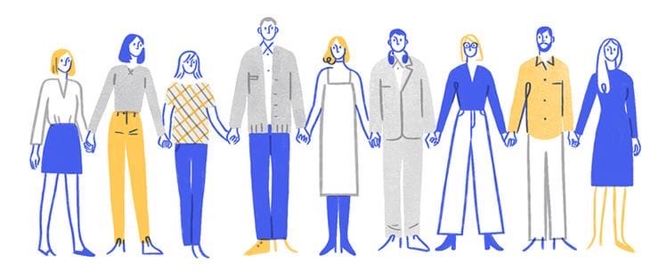
Реклама и Связи с общественностью – моя профессия
НАПРАВЛЕНИЕ:«РЕКЛАМА И СВЯЗИ С ОБЩЕСТВЕННОСТЬЮ»
Ожидания от учебы и карьеры

Slide 2
Новые тенденции в коммуникационных профессиях
Информационный бизнес растет и фокусирует все силы для решения задач продвижения.
Задача направления «Реклама и связи с общественностью» - научить будущих профессионалов проводить эффективные коммуникационные кампании.
Наш выпускник – это специалист по производству и распространению не только классической рекламы и PR, но и любой положительной информации, любыми способами, по всем возможным коммуникационным каналам.

Slide 3
Где будут работать выпускники?
Ответ на этот вопрос зависит от того, какими будут коммуникации в то время, когда студенты закончат ИМЭБ. Ситуация на рынке труда быстро меняется.
Наши выпускники могут работать в:
В рекламных и PR агентствах и коммуникационных группах
В отделах по связям с общественностью и рекламе, а также маркетинговых отделах предприятий
В рекламных и PR подразделениях средств массовой информации
В государственных и общественных организациях, политических партиях и т.д.

Slide 4
Есть ли перспективы заняться креативом?
Перспективы заняться креативом есть , НО
мы не ставим своей задачей готовить специалистов по креативу.
Многие предметы, которые Вы будете изучать, тесно связаны с креативом. А некоторые знания, полученные в процессе обучения, можно будет применить на практике.

Slide 5
Что можно успеть за 4 года бакалавриата? Конечно, его закончить и задуматься о магистратуре.
За это время каждому студенту придется:
После окончания учебы сдать государственные экзамены и защитить диплом
Поучаствовать в студенческих активностях. Возможность организовать мероприятия, которые Вы давно хотели воплотить в реальность, но всё никак не хватало ресурсов для этого.
За четыре курса прослушать примерно 70 дисциплин, изучить более 30 предметов, непосредственно связанных с рекламой и PR, основную часть которых будут вести практики, кто зарабатывает не в преподавании, а в коммуникационном бизнесе.
Три с половиной месяца провести на практике в коммуникационных организациях, посетить десятки специализированных выставок, просмотреть не одну тысячу рекламных роликов и принтов со всего света.

Slide 6
Как построено образование по направлению «Реклама и связи с общественностью?
Мы работаем по новому государственному стандарту высшего профессионального образования по направлению «Реклама и связи с общественностью». Там определены базовые дисциплины, которые должны читаться во всех вузах, и те дисциплины, которые выбирает конкретный вуз.
Для гармоничного образования существует 3 цикла дисциплин, которые должен изучить будущий специалист по рекламе.
гуманитарный и социально-экономический цикл
Общепрофессиональный цикл
математический
и естественнонаучный цикл

Slide 7
ТРУДНО ЛИ УЧИТЬСЯ?
Учиться легко тем, кто занимается систематически, и крайне трудно тем, кто пропускает учебу.
У нас введена кредитно-модульная система, пришедшая к нам с Запада. Теперь невозможна такая ситуация, что студент, прогуляв весь семестр, пришел и успешно сдал экзамен. Экзамены с их «счастливыми» и «несчастливыми» билетами ушли в прошлое, вместо них на итоговых аттестациях реально оценивается работа студента в семестре.
Все свои рейтинги по успеваемости можно отслеживать в Интернете на специальном учебном портале (ТУИС). Там же можно получать задания, скачивать нужные материалы, проверять себя с помощью тестов.

Slide 8
Познакомьтесь с дисциплинами по направлению «Реклама и связи с общественностью»

Slide 9
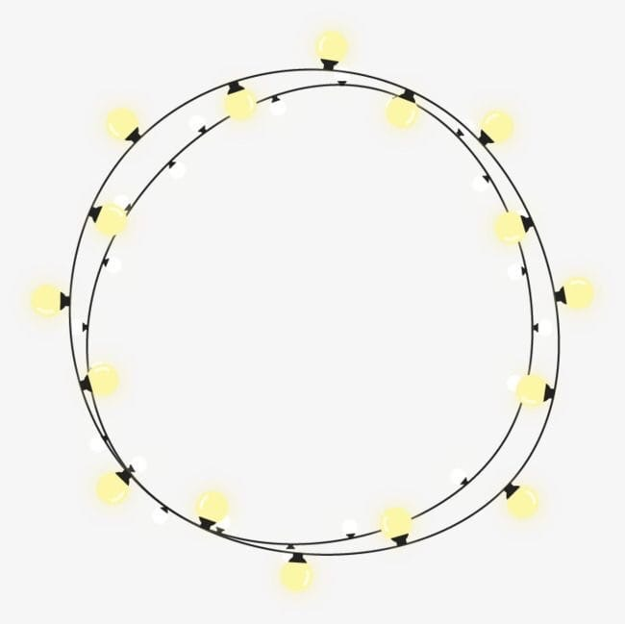
Общеобразовательные предметы – основа университетского образования
Иностранный язык
Отечественная история
Социология
Философия
Безопасность жизнедеятельности
Правоведение

Slide 10
Иностранный язык – диплом переводчика без подготовительного факультета
В стоимость контрактного обучения, входит обучение не только по программе специальности, но и по программе «Переводчик в сфере профессиональной коммуникации». За 4 года получить два диплома без лишних затрат времени и денег.
Мы создаем условия для будущего карьерного роста наших выпускников и даем им 1500 часов иностранного языка (вместо стандартных 360), а успешно освоившие программу получают диплом переводчика.

Slide 11
Какой второй язык выбрать?
Знание второго иностранного языка является конкурентным преимуществом для работы в сфере рекламе. Студенты ИМЭБ могут пройти подготовку по следующим иностранным языкам:
немецкий, французский, испанский, итальянский, китайский, японский (по выбору).

Slide 12
Математические и естественнонаучные дисциплины практической направленности
Математика и статистика
Компьютерные технологии и информатика
Концепции современного естествознания
Философия

Slide 13
Экономическая составляющая коммуникационного образования
Основы экономики
Мировая экономика
Экономическая география
Имидж регионов
Политология
Правоведение

Slide 14
Экономическая составляющая коммуникационного образования
Искусство
Литература
История кинематографа
Основы дизайна и композиции
История

Slide 15
ВВОДНЫЕ КОММУНИКАЦИОННЫЕ ДИСЦИПЛИНЫ:
История рекламы и связей с общественностью.
Основы интегрированных коммуникаций (рекламы и связей с общественностью)
Основы теории коммуникации
ДИСЦИПЛИНЫ, РАЗВИВАЮЩИЕ ТВОРЧЕСКИЕ СПОСОБНОСТИ
Копирайтинг в PR
Копирайтинг в рекламе
Технологии производства в рекламе и связях с общественностью
Креатив в рекламе и в PR
Творческие аспекты PR-деятельности
Развитие креативного мышления

Slide 16
ДИСЦИПЛИНЫ, РАССМАТРИВАЮЩИЕ ФЕНОМЕНЫ РЕКЛАМЫ И СВЯЗЕЙ С ОБЩЕСТВЕННОСТЬЮ С ТОЧКИ ЗРЕНИЯ РАЗЛИЧНЫХ НАУК
Социология массовых коммуникаций
Психология массовых коммуникаций
Правовое регулирование деятельности в сфере рекламы и связей с общественностью
ПРИКЛАДНЫЕ ДИСЦИПЛИНЫ ДЛЯ ЭФФЕКТНОЙ КОММУНИКАЦИИ
Менеджмент
Имидж-дизайн
Управление человеческими ресурсами
Поведение потребителей
Теория и практика продаж в рекламе
Ораторское искусство
Методы воздействия в массовых коммуникациях

Slide 17
Информационно-компьютерная составляющая обучения
Компьютерные технологии в дизайне рекламы
Информационные технологии в рекламе и PR
Визуальные бренд-коммуникации

Slide 18
Дисциплины, изучающие различные виды маркетинговых коммуникаций
Основы брендинга
BTL-технологии продвижения
Событийный (event) маркетинг
Исследования в маркетинговых коммуникация
Международная реклама
Нестандартные рекламные и PR-технологии

Slide 19
Управленческие и маркетинговые дисциплины
Основы менеджмента
Организация работы отделов рекламы и связей с общественностью
Основы маркетинга
Маркетинговые исследования и ситуационный анализ

Slide 20
Дисциплины, изучающие различные носители и средства коммуникаций
Теория и практика массовой информации
Введение в рекламную полиграфию
Технологии производства в рекламе
Продакт плейсмент

Slide 21
Специальные PR-дисциплины
PR в современном мире
PR в международных отношениях
Политический PR
Теория и практика PR-кампаний
Внутрикорпоративный PR
Кризисные коммуникации
PR-консультирование

Slide 22
МАСТЕР-КЛАССЫ
Мастер-классы - встречи с практиками коммуникационного бизнеса, в том числе выездные.
Мастер-классы проводятся 2-3 раза в месяц

Slide 23
ПРАКТИКА ЗА ГОДЫ УЧЁБЫ
На 2 курсе проводится учебно-ознакомительная практика (2 недели) на профильных базах практики
На 4 курсе предусмотрена трехмесячная производственная практика с использованием результатов в дипломной работе
Проектная практика идет постоянно в процессе обучения

Slide 24
Контактная информация
Российский университет дружбы народов
Институт мировой экономики и бизнеса
Кафедра рекламы и бизнес-коммуникаций
Адрес: г. Москва, ул. Миклухо-Маклая, 6, каб. 109А
Тел./факс: (495) 434 32 33
E-mail: imeb.pr@rudn.ru
www.imeb.ru

